Slide 1



TIẾNG VIỆT 1

Slide 2





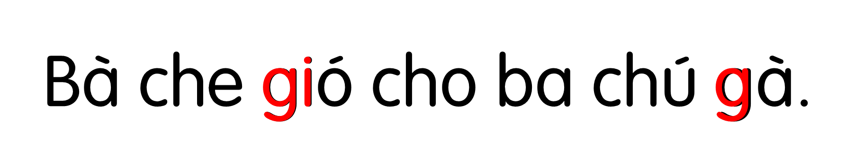
Khởi động
1

Slide 3
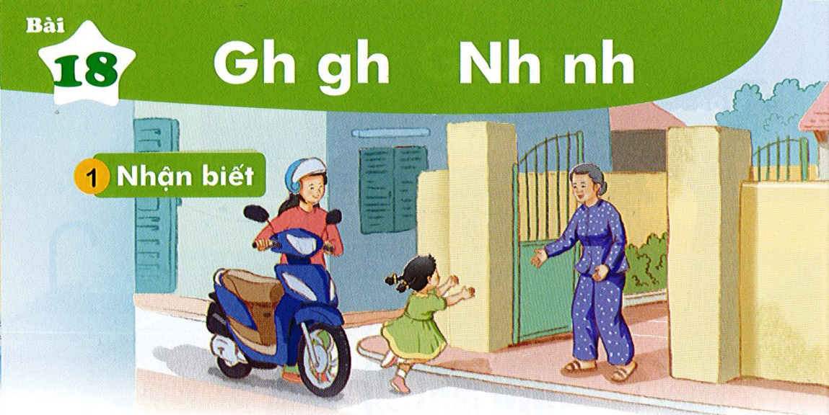

Bài
Gh gh Nh nh
18
Nhận biết
2
Hà ghé nhà bà. Nhà bà ở ngõ nhỏ.
Notes:
Hãy cho cô biết bức tranh vẽ gì? Đây là bạn Hà, banj Hà được mẹ đưa đến nhà bà chơi, nhà bà trong một con ngõ nhỏ. Tương ứng vs bức tranh này cô có hai câu: Hà ghé nhà bà. Nhà bà ở ngõ nhỏ . Trong 2 câu này, tiếng ghé có chứa âm gh ghép, tiếng nhà và tiếng nhỏ có chứa âm nh.

Slide 4


MỤC TIÊU
ĐỌC ĐÚNG CÁC TIẾNG, TỪ NGỮ, CÂU CÓ ÂM GH, NH
3
NHẬN BIẾT VÀ ĐỌC ĐÚNG ÂM GH, NH
VIẾT ĐÚNG CÁC TIẾNG, TỪ NGỮ CÓ CHỮ GH, NH.
PHÁT TRIỂN KĨ NĂNG GIỚI THIỆU

Slide 5
Gh
gh
Nh
nh
Notes:
Cô giới thiệu với các con, âm mới thứ nhất. Đây là gh ghép in hoa, đây là gh ghép in thường. Nh in hoa, nh in thường.

Slide 6
So sánh
g
h
n
gh
h
nh
Notes:
Lắng nghe cô đọc âm mới thứ nhất, cmk lắng nghe cô phát âm: gh. 3 HS đọc.
GV: đây là âm gh ghép, gh ghép được ghép bởi 2 âm, g đứng trước, h đứng sau. 1 HS đọc lại.
Lắng nghe cô đọc âm mới thứ hai: nh 3 HS đọc.
GV:Âm nh được ghép bởi 2 âm, n đứng trước, h đứng sau. 1Hs đọc lại
Hãy so sánh âm gh ghép và nh có điểm gì giống và khác nhau?
Giống: À âm gh và âm nh giống nhau là được ghép bởi 2 âm và kết thúc cùng là âm h đấy.
Khác : âm gh có âm g đứng trước, còn nh có âm n đứng trước
1 HS đọc lại 2 âm.

Slide 7
Đọc
3
gh
nh
gh
e
nh
a
ghé
nhà
gh
gh
gh
nh
nh
nh
ghẹ
ghế
ghi
nhà
nhẹ
nhỏ
Notes:
Cô có âm gh, ghép thêm âm e đứng sau, thanh sắc trên âm e, cô được tiếng gì? (ghé).
+ Hãy phân tích tiếng ghé (gồm âm gh đứng trước, âm e đứng sau, thanh sắc trên đầu âm e)
+ Con hãy quan sát mô hình và đánh vần nào. Đọc trơn.
Tiếp theo, cô có âm nh, muốn có tiếng nhà ta làm tnao? (Muốn có tiếng nhà, con ghép âm nh đứng trước, âm a đứng sau, thanh huyền trên đầu âm a)
+ Phân tích
+ Đánh vần. Đọc trơn

Slide 8


gh
i
e
ê
Notes:
Con con chú ý : âm gh ghép thường đứng trước các âm: i e ê. Còn âm g đơn ghép được các âm còn lại. Các con hãy ghi nhớ quy tắc chính tả này để chúng mình viết đúng chính tả với g đơn và gh ghép nhé

Slide 9
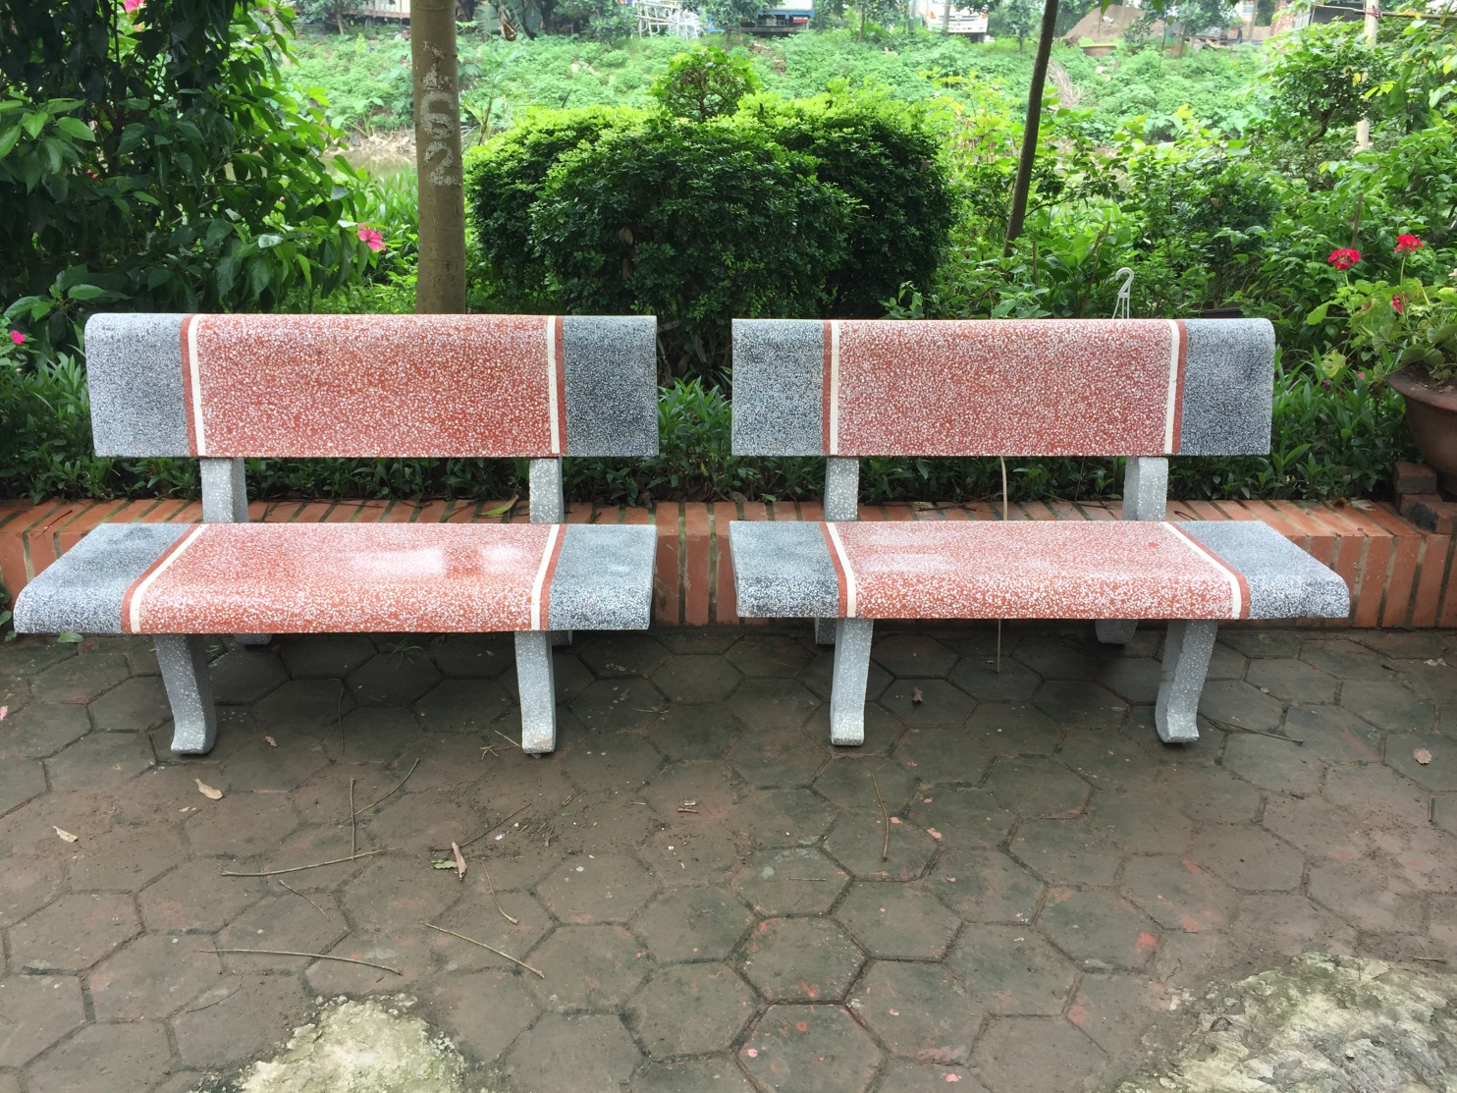
gh
ghế đá
Notes:
Bâyh chúng mình sẽ cùng nhau luyện đọc các từ ngữ:
Hãy quan sát và cho cô biết đây là gì? (chugs ta có thể bắt gặp những chiếc ghế đá ở công viên, khu phố đi bộ, trường học, bệnh viện… Ghế đá để cta nghỉ ngơi, thư giãn nói ngồi nói chuyện )
Cô có từ ghế đá, đánh vấn, đọc trơn, hãy cho cô biết tiếng nào có chứa âm hnay mình học?

Slide 10
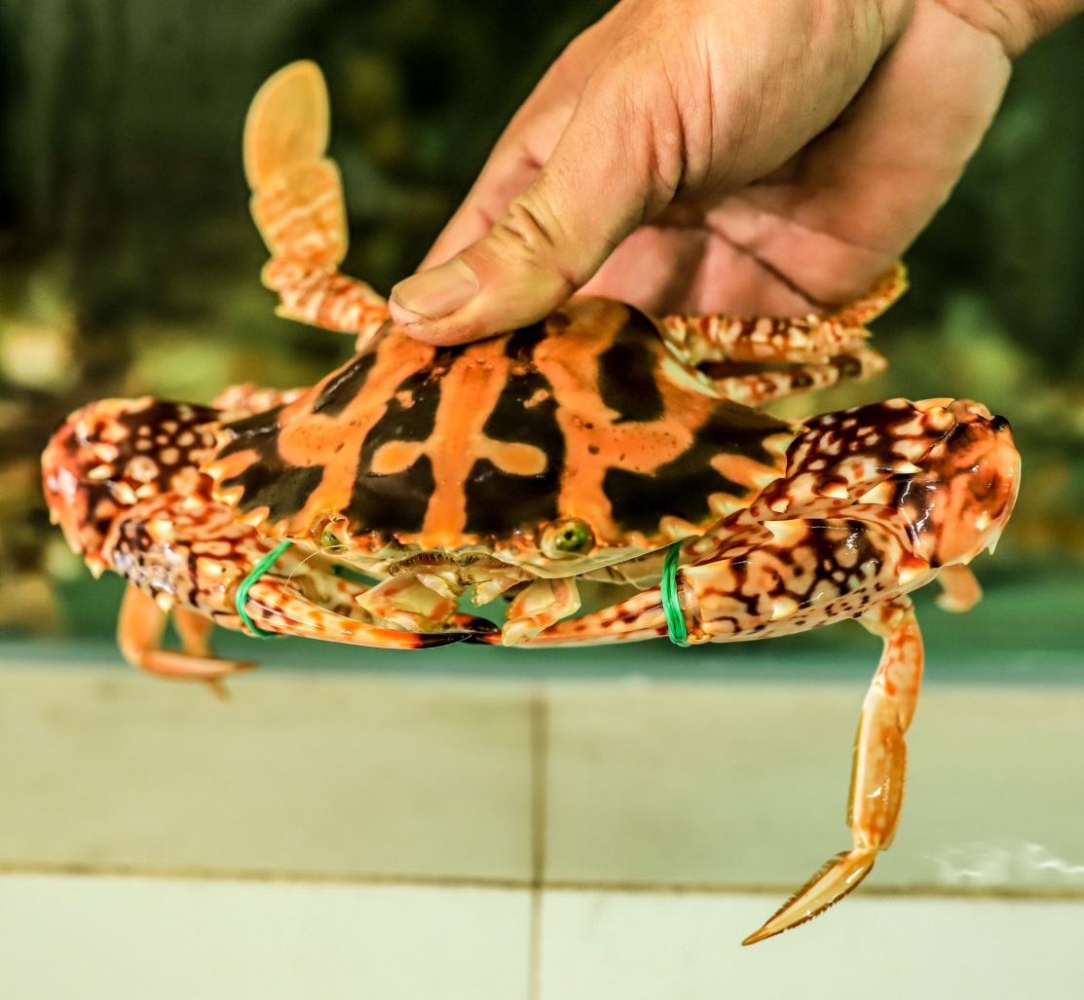
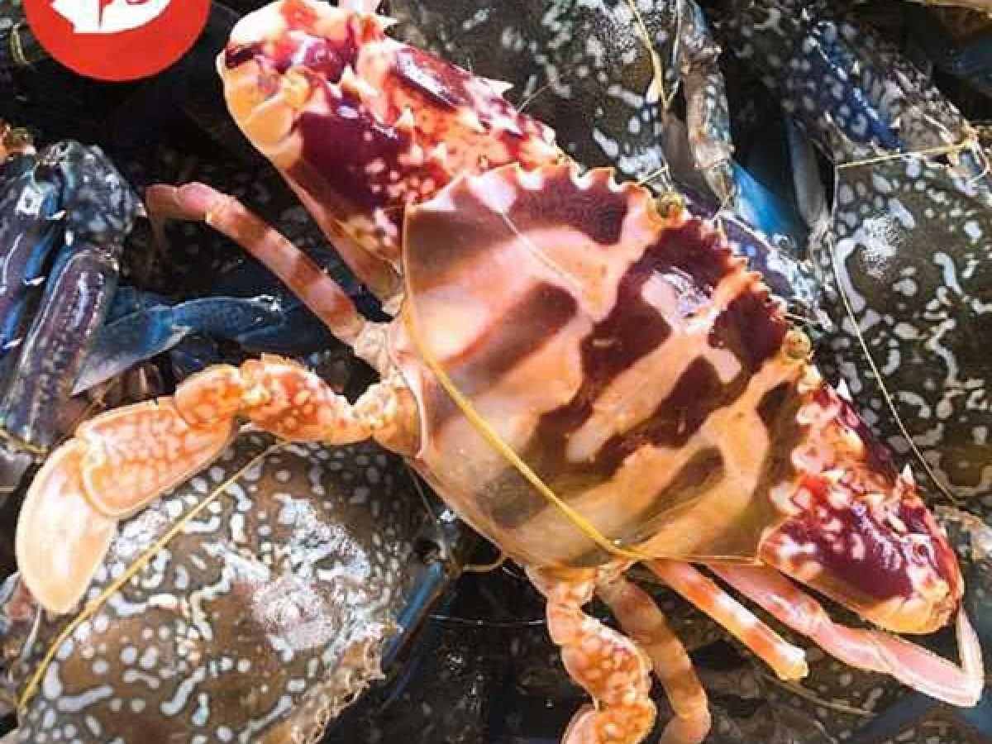
gh
ghẹ đỏ
Notes:
GV giúp HS phân biệt ghẹ xanh và ghẹ đỏ.
Ghẹ là một món đặc sản nổi tiếng ở các vùng biển, là món khoái khẩu của chúng ta đúng k nào? . ghẹ đỏ (còn có tên gọi khác là ghẹ chữ thập) cũng chứa rất nhiều thành phần dinh dưỡng và giá trị cao. Để phân biệt ghẹ xanh và ghẹ đỏ thì ngoài màu sắc ra, trên thân của ghẹ đỏ thường có 3 chấm tròn với hình chữ thập ở lưng.

Slide 11
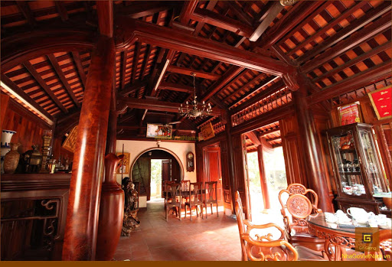
nhà gỗ
nh
Notes:
Nhà gỗ kẻ truyền là loại hình nhà ở truyền thống từ lâu đời của người dân Việt Nam. Nhà ở này được đặc trưng bởi chất liệu bằng gỗ, mái ngói rêu phong và kết hợp cùng sân vườn. Với loại hình nhà ở này, vật liệu được sử dụng chính bằng gỗ. Gỗ được lựa chọn làm kèo, cột, khung cho mái ngói. Tác dụng chính là chịu lực cho toàn bộ khung của ngôi nhà. Các loại gỗ được sử dụng là gỗ tự nhiên như gỗ lim, gỗ mít, gỗ xoan…

Slide 12
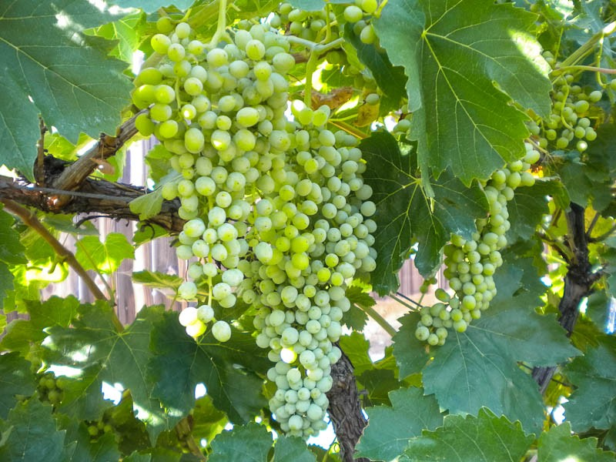
nh
lá nho
Notes:
Lá nho dùng cho các món cuốn, gỏi, món nướng, ăn sống, làm nước ép. Lá nho khô còn được dùng như một loại trà hảo hạng. Không chỉ có tính ứng dụng cao trong việc chữa bệnh, các chiết xuất trong lá nho còn được sử dụng để làm đẹp da và tóc.

Slide 13


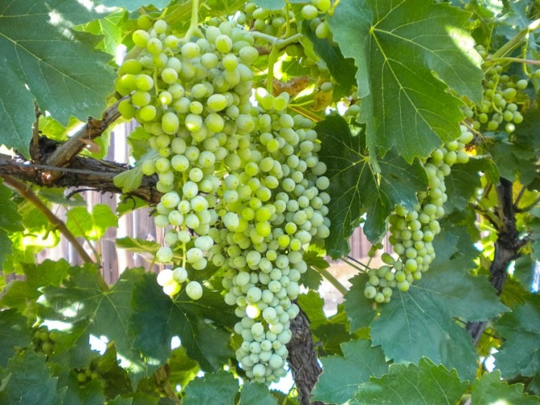
gh
nh
ghế đá
gh
ghẹ đỏ
nhà gỗ
nh
lá nho

Slide 14
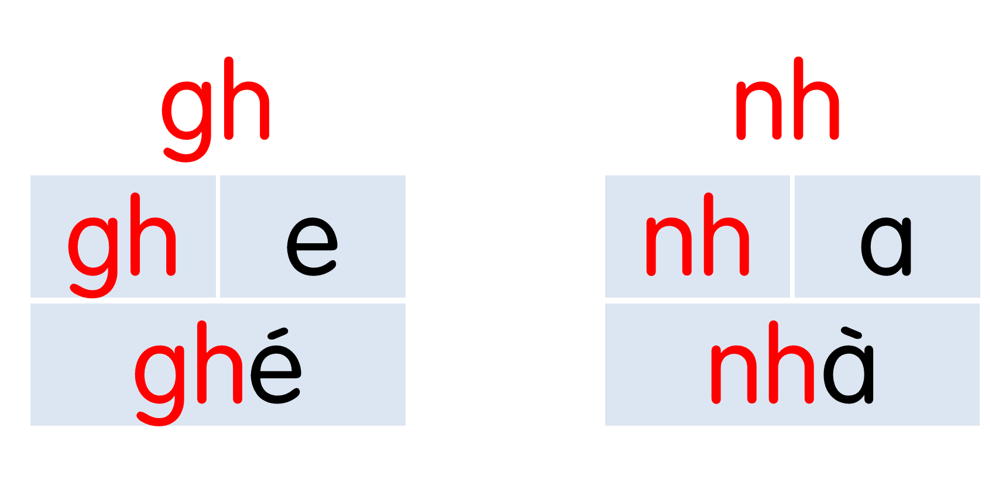



Slide 15












Mình cùng
thư giãn nào!

Slide 16
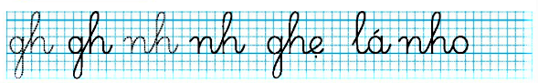
Tô và viết
4
Notes:
- Hs đọc phần viết bảng (chiếu dòng ngang)
- Gv cho nhận xét độ cao các chữ

Slide 17

3
Viết

Slide 18
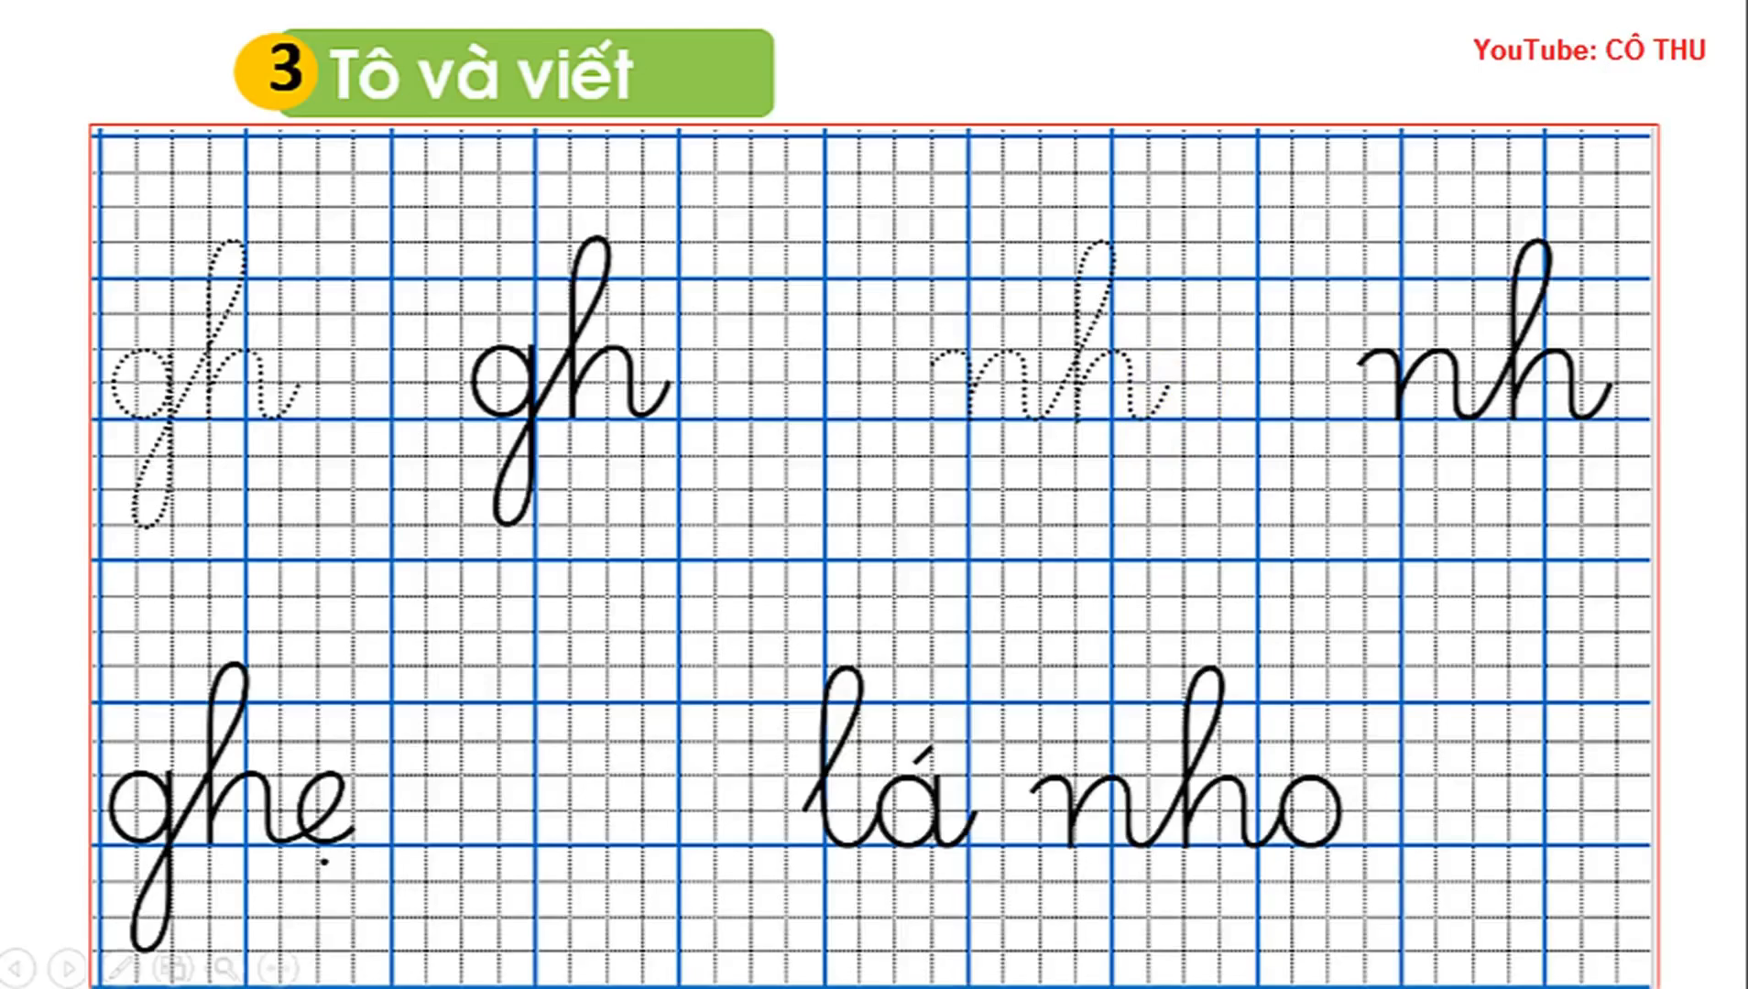

Slide 19
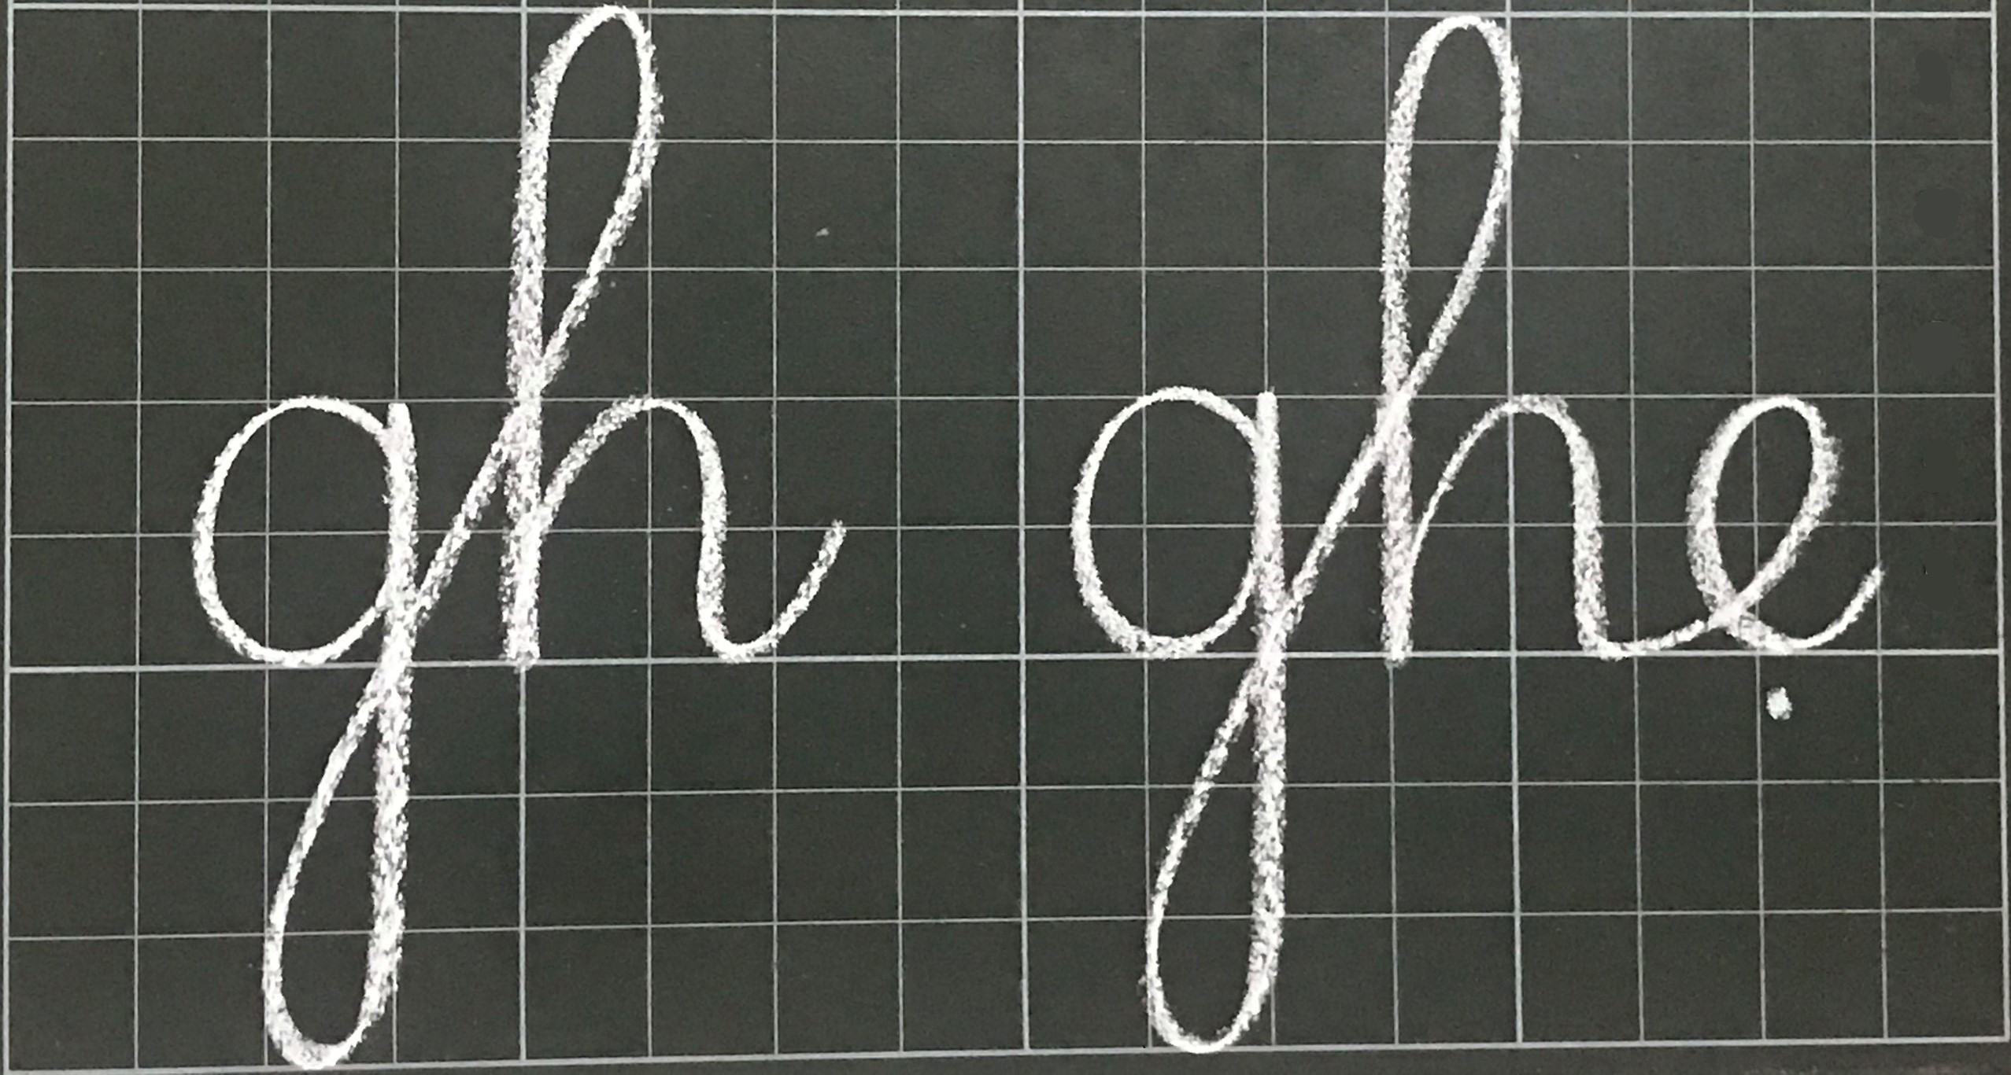

Slide 20

3
Viết

Slide 21
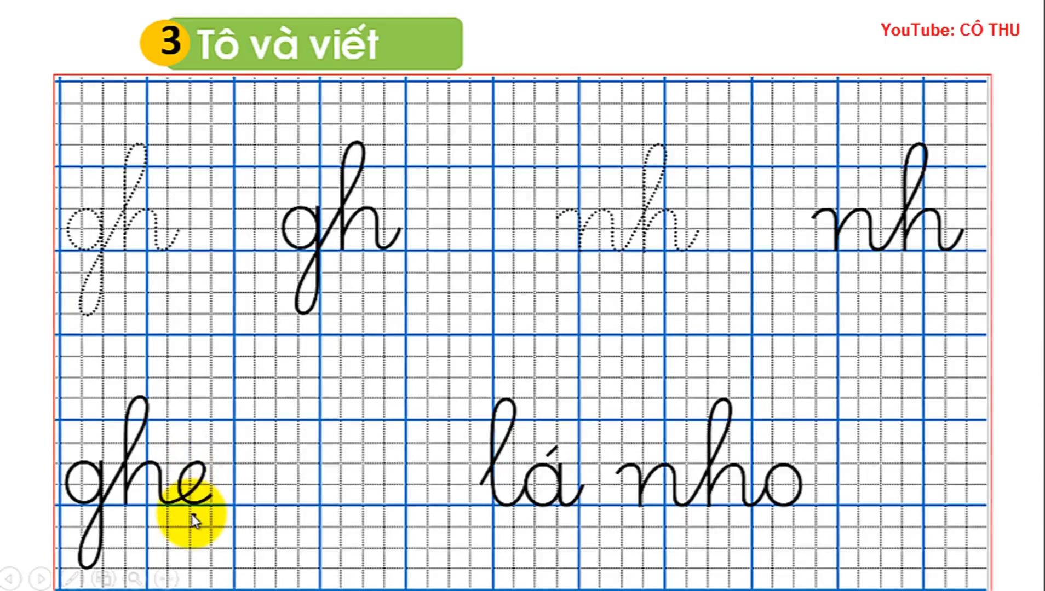

Slide 22
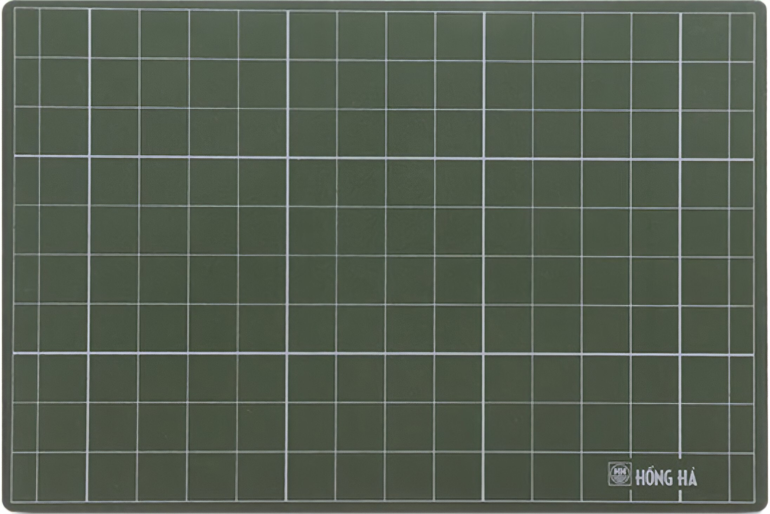
η

Slide 23
ηo

Slide 24
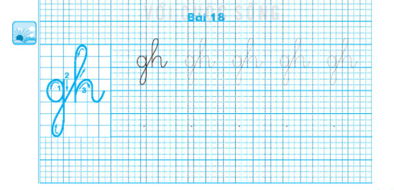
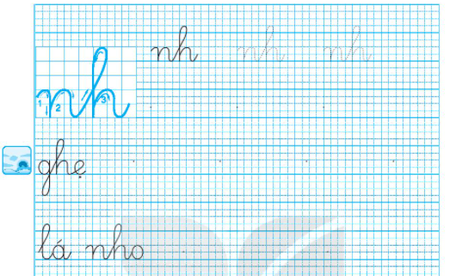

Slide 25
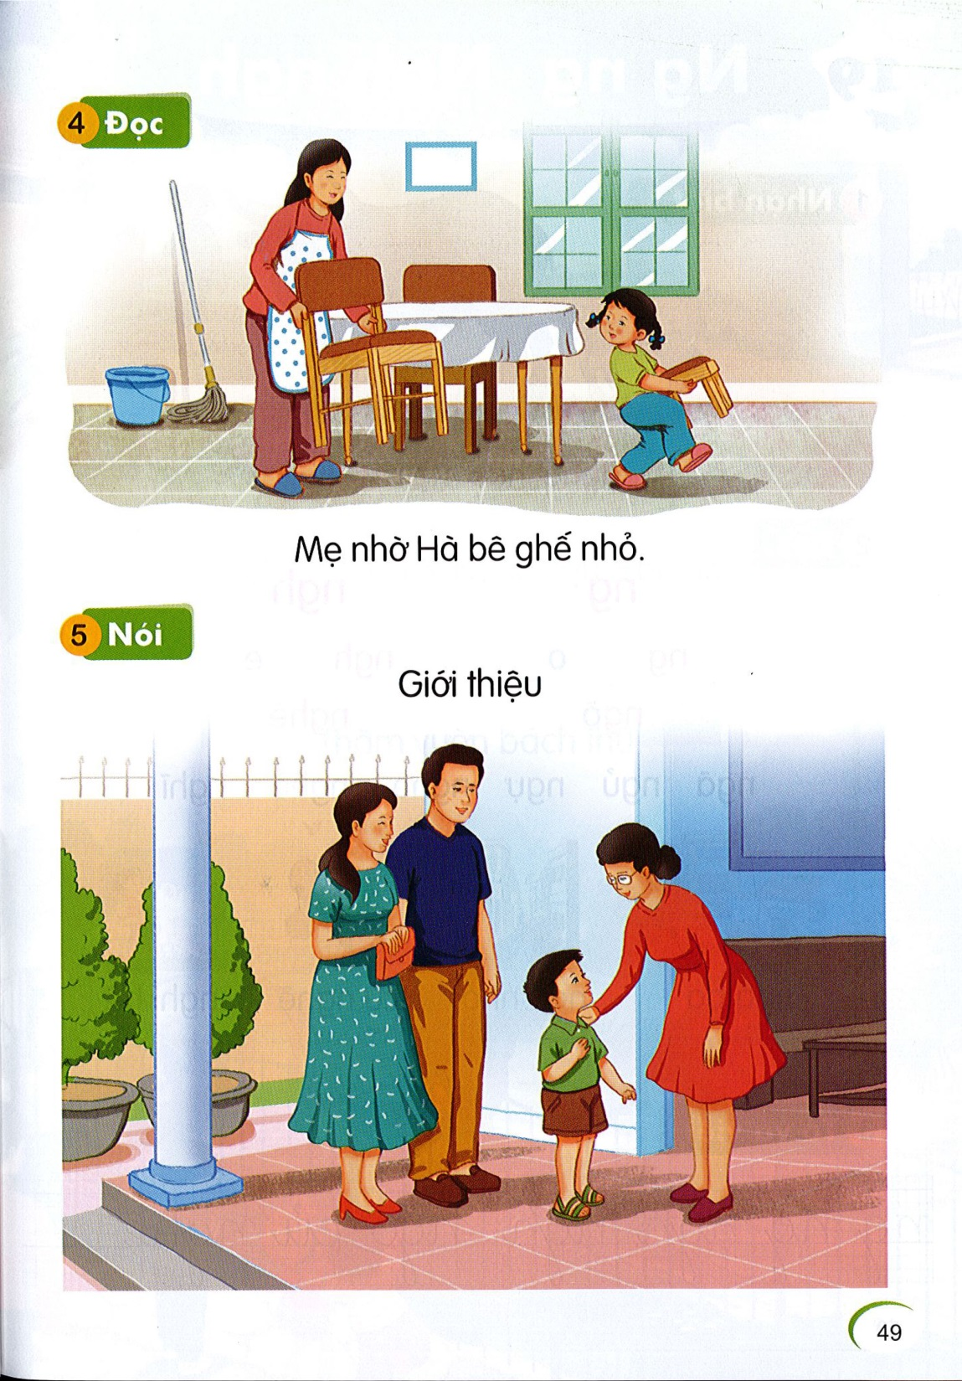
Đọc
6
Mẹ nhờ Hà bê ghế nhỏ.
gh
nh
nh

Slide 26


Slide 27
Nói
7
Giới thiệu

Slide 28





Slide 29
Dặn dò

Slide 30
Đọc
3
gh
nh
gh
e
nh
a
ghé
nhà
gh
gh
gh
nh
nh
nh
ghẹ
ghế
ghi
nhà
nhẹ
nhỏ

Slide 31
Thư giãn nào!

Slide 32
Notes:
Ôn lại

Slide 33



Slide 34
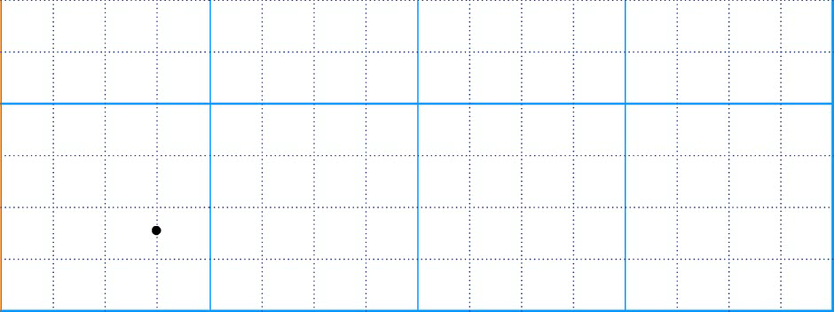

Slide 35

Ήɑ

Slide 36
ηo

Slide 37
Viết vở
5
Ƒh
θ

Slide 38
η
η

Slide 39
Ήɑ

Slide 40
lá ηo

Slide 43
Ήɑ

Slide 44
lá ηo

Slide 45
Hướng dẫn viết bảng
4
θ
η

